Slide 1
調達資金の時間変化測定に基づく クラウドファンディングの成功要因分析
プロジェクトマネジメントコース
矢吹研究室
1342066 島田樹

Slide 2
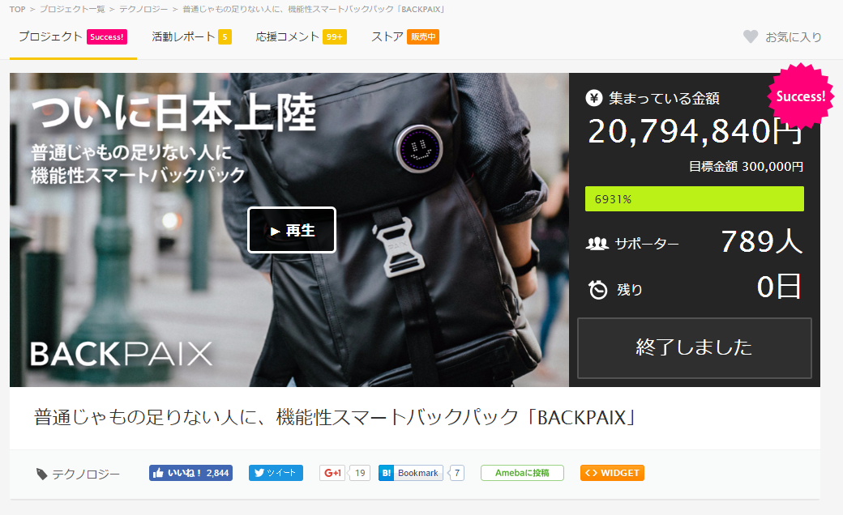

クラウドファンディングについて
支援者
クラウドファンディング運営サイト
プロジェクト実行者
資金
リターン

Slide 3
背景
クラウドファンディングにおける成功の判別分析
クラウドファンディングにおける調達資金の時間変化

Slide 4
クラウドファンディングにおける成功の判別分析
クラウドファンディングを始める準備段階において，成功と失敗を分けるものを明らかにする．
クラウドファンディングにおいて支援最低金額と目標金額が重要である．

Slide 5
クラウドファンディングにおける調達資金の時間変化
クラウドファンディングの1日ごとの調達資金を可視化する．
可視化した物をパターン分けし，プロジェクトの傾向を明らかにする．

Slide 6
目的
多くの資金が集まる前に実行者は何らかの行動をしているのではないか？
実行者の行動を分析し資金を集める際の
指標を作る

Slide 7
手法
クラウドファンディングサイトを毎日定時で監視する．
プロジェクトの資金調達を可視化する．
資金が集まる前に行っている行動を調査する．

Slide 8
データの取得
大手クラウドファンディングサイト Makuake を監視する．
毎日13時からクローラーでデータを取得する．
2016年7月18日から2017年1月6日までのデータを取得した．
クラウドファンディング終了後にプロジェクトを進行させているものから100件をランダムサンプリングした．

Slide 9
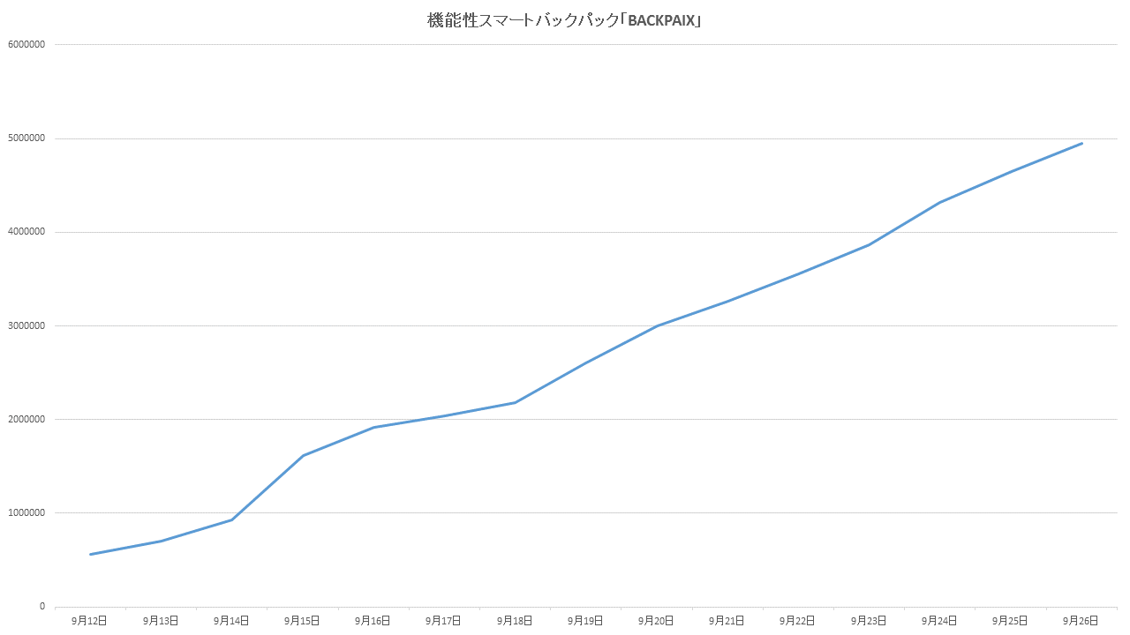
プロジェクトの調達資金を可視化

Slide 10
資金が集まる前に行っている行動を調査する
今回調査した項目
サイト内のレポートを活用しているか
動画を投稿しているか
Twitterでツイートしているか
Facebookで投稿しているか

Slide 11
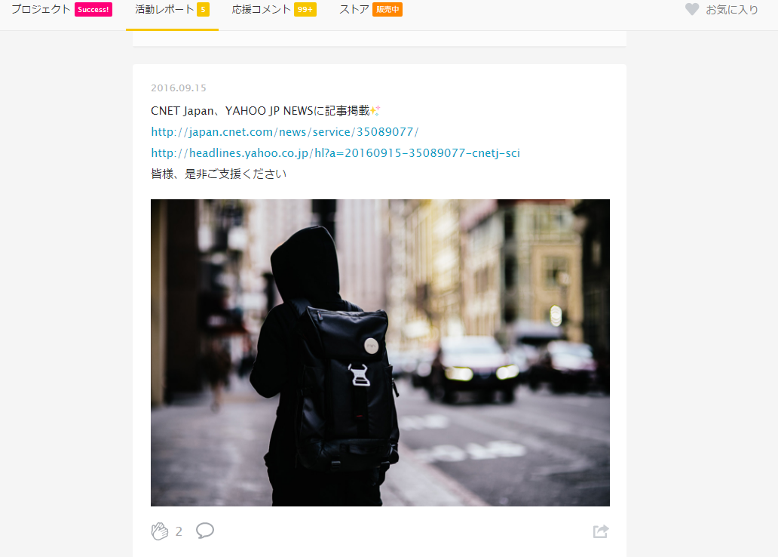
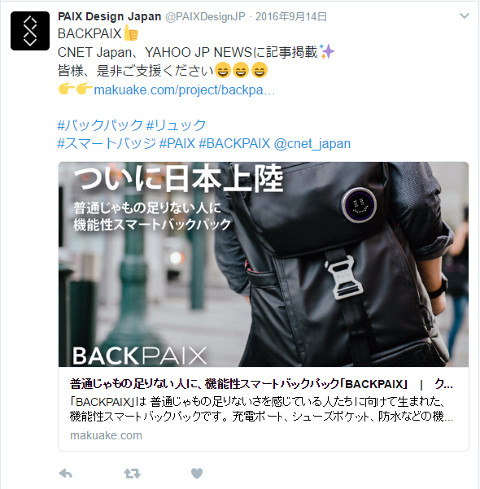
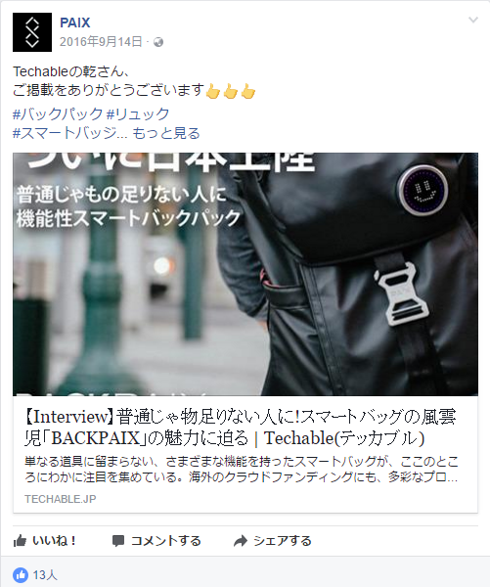

Slide 12
結果
54件 Facebookで投稿している．
39件 サイト内のレポートを活用している．
27件 Twitterでツイートしている．
14件 動画を投稿している．
Notes:
集めた金額÷目標金額

Slide 13
考察
Facebookの投稿は他のSNSに比べて実際の知り合いが多く，シェアによる拡散がしやすい為最も多く行われたと考えられる．
レポートは，プロジェクトのサイトからすぐに閲覧可能なため支援者の目につきやすいと考えられる．
Twitterは手軽に投稿できるがFacebookよりも年齢層が低く，宣伝効果が薄かったのではないかと考えられる
動画の投稿は最も時間がかかり，手軽さが少ない為だと考えられる．

Slide 14
結論
多くの資金を集める際にはFacebookを利用をすることが最も効果的であることがわかった．
グラフの傾きが大きい期間の始まりと終わりの資金の差を使用することで，より効果的な結果が得られる可能性がある．

